Slide 1














(Tiết 2)

Slide 2




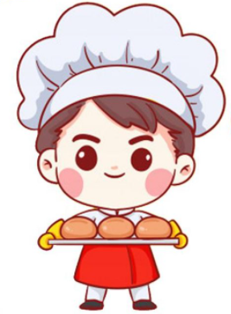



Slide 3
Các bạn ơi, chúng tớ đang muốn trổ tài làm bánh để chuẩn bị cho bữa tiệc sinh nhật, các bạn hãy giúp chúng tớ nhé!

Slide 4
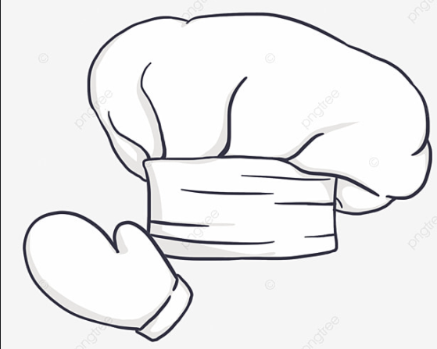

746 + ? = 487 + 746
a. 487
b. 784
c. 874
Notes:
Trước khi vào bếp, chúng mình hãy chuẩn bị trang phục

Slide 5


? + 304 = 304 + 1975
a. 1795
b. 1975
c. 5716

Slide 6
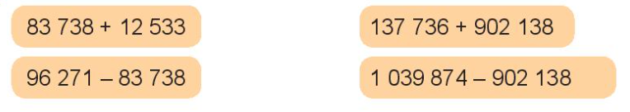

Bài 1: Đặt tính rồi tính:
Để có thể làm bánh thì cần một số nguyên liệu, các bạn hãy thực hiện các phép tính sau để nhận nguyên liệu sau khi hoàn thành bài nhé!
Notes:
Giảm tải câu d

Slide 7
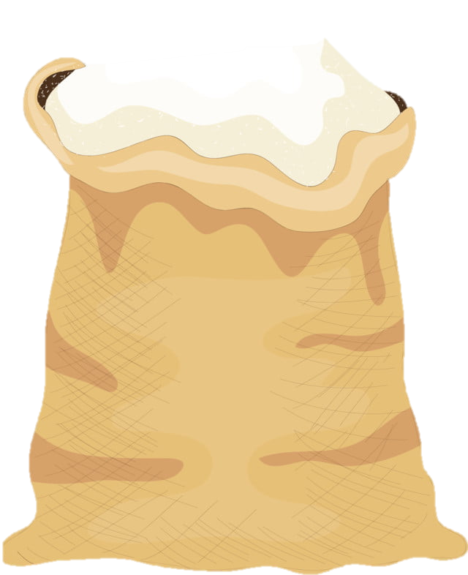
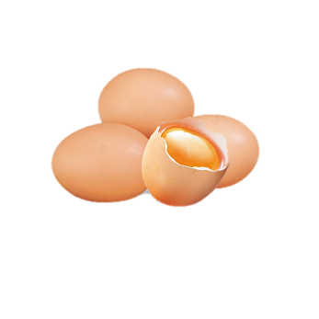
Bài 1: Đặt tính rồi tính:
83 738
12 533
96 271
83 738
+
-
9
6
2
7
1
1
2
5
3
3
Notes:
Giảm tải câu d

Slide 8


Bài 1: Đặt tính rồi tính:
137 736
902 138
1 039 874
902 138
+
-
1 0
3
9
8
7
4
1
3
7
7
3
6
Notes:
Giảm tải câu d

Slide 9




Bài 2: Tính bằng cách thuận tiện
a) 73 833 + 3 992 – 3 833
b) 85 600 + 2 500 – 5 600
c) 30 254 + 10 698 + 1 746
= (73 833 – 3 833) + 3 992
= 70 000 + 3 992 = 73 992
= (85 600 – 5 600) + 2 500
= 80 000 + 2 500 = 82 500
= (30 254 + 1 646) + 10 698
= 31 900 + 10 698 = 42 598
Sau khi đã xong mình cần đem nướng bánh. Các bạn hãy chọn chiếc bánh yêu thích và hoàn thành yêu cầu để có thể đem bánh đi nướng nhé!
Notes:
trả lời xong thì đem bánh đi nướng bằng cách bấm vào chiếc bánh

Slide 10



Bài 3
Một quỹ nhân ái, ngày thứ nhất nhận được 28 500 000 đồng, ngày thứ hai nhận được 47 250 000 đồng, ngày thứ ba nhận được 80 250 000 đồng. Hỏi cả ba ngày quỹ nhân ái nhận được bao nhiêu tiền?
Nướng xong bánh sẽ đến công đoạn trang trí chiếc bánh kem, các bạn hãy thực hiện nhiệm vụ để nhận đồ trang trí nhé!
Bài giải
Cả ba ngày quỹ nhân ái nhận được số tiền là
28 500 000 + 47 250 000 + 80 250 000 = 156 000 000 (đồng)
Đáp số : 156 000 000 đồng

Slide 11
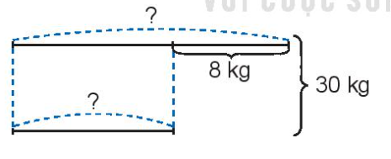

Bài 4
Lập một đề toán dựa vào sơ đồ sau rồi giải bài toán đó.
Bài giải:
Bao gạo thứ hai cân nặng số ki – lô – gam là:
(30 - 8) : 2 = 11 (kg)
Bao gạo thứ nhất cân nặng số ki – lô – gam là:
30 – 11 = 19 (kg)
Đáp số: Bao thứ nhất: 19 kg gạo
Bao thứ hai: 11 kg gạo.
Bài toán: Nhà An mua 2 bao gạo, cân nặng của cả hai bao gạo là 30 kg. Bao gạo thứ nhất nặng hơn bao gạo thứ hai 8 kg. Hỏi bao gạo thứ nhất nặng bao nhiêu ki-lô-gam, bao gạo thứ hai nặng bao nhiêu ki-lô-gam?

Slide 12


Slide 13
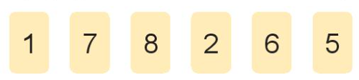
Wow… Những chiếc bánh xinh xắn đã được ra lò. Chúng mình cùng hoàn thành nhiệm vụ cuối cùng để nhận được những chiếc khay đựng bánh thật xinh xắn nhé!
Bài 5: Đố em
Mỗi lần di chuyển, Nam chỉ có thể đổi chỗ hai tấm thẻ cho nhau. Hỏi Nam cần ít nhất mấy lượt di chuyển để được số 268 157?

Slide 14
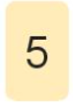
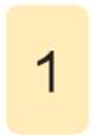
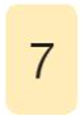
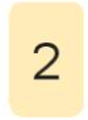

Lần 1: Đổi chỗ thẻ ghi số 1 và thẻ ghi số 2.
Lần 2: Đổi chỗ thẻ ghi số 7 và thẻ ghi số 5.
Lần 3: Đổi chỗ thẻ ghi số 5 và ghi số 6.

Slide 15
THANKS
Cảm ơn các bạn đã giúp mình trổ tài làm bánh!!!

Slide 16
Dặn dò
Hoàn thành Vở bài tập Toán.
Chuẩn bị bài sau

Slide 17


Chân thành cảm Quý Thầy Cô đã yêu thích, tin tưởng và ủng hộ Hương Thảo – Zalo 0972115126!
Mong rằng tài liệu này sẽ giúp Quý Thầy Cô gặt hái được nhiều thành công trong sự nghiệp trồng người.
Để biết thêm nhiều tài nguyên hay các bạn hãy truy cập Facebook: https://www.facebook.com/huongthaoGADT

